Slide 1
الحفاظ على البيئة و دور
التشجير في ذلك
إعداد
م.م. حسين كزار شلال العيساوي
جامعة بغداد – كلية علوم الهندسة الزراعية
قسم المحاصيل الحقلية

Slide 2
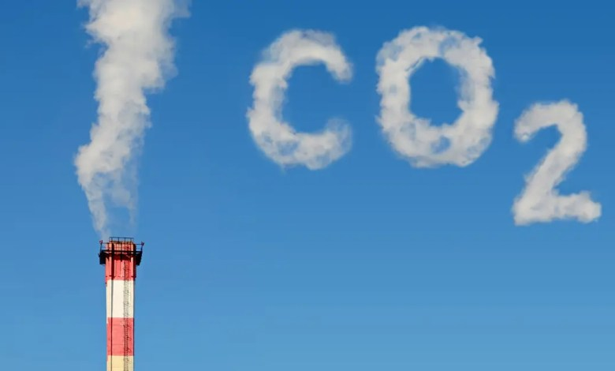

Slide 3
مسؤولية الفرد تجاه المجتمع

Slide 4
كيف يمكن تقليل التلوث البيئي ؟

Slide 5
كيف يساهم التشجير في الحفاظ على البيئة؟

Slide 6
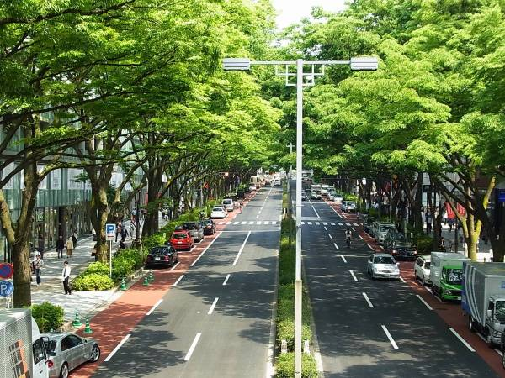
ما فوائد تشجير المدن؟

Slide 7
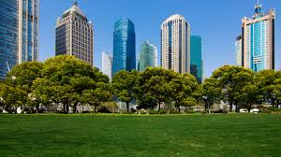

Slide 8
1- السيطرة على المناخ
2- حواجز للصوت ومصدات للرياح
3- الحفاظ على صحة الإنسان وتقليل التلوث
4- مأوى للكائنات الحية
5- تنمية الاقتصاد

Slide 9
مكونات خشب الاشجار
1- الكربون 50%
2- الأكسجين ويمثل 42%
3- والهيدروجين ويمثل 6%
4- النتروجين ويمثل 1%
5-مواد معدنية مختلفة وتمثل 1% أيضاً.

Slide 10
والشجرة الواحدة تمتص سنويا ما بين 10 و 50 كغم من غاز ثاني أكسيد الكربون. وتختلف سعة تخزين الكربون بالشجرة حسب النوع، والعمر، والنمو.

